Slide 1
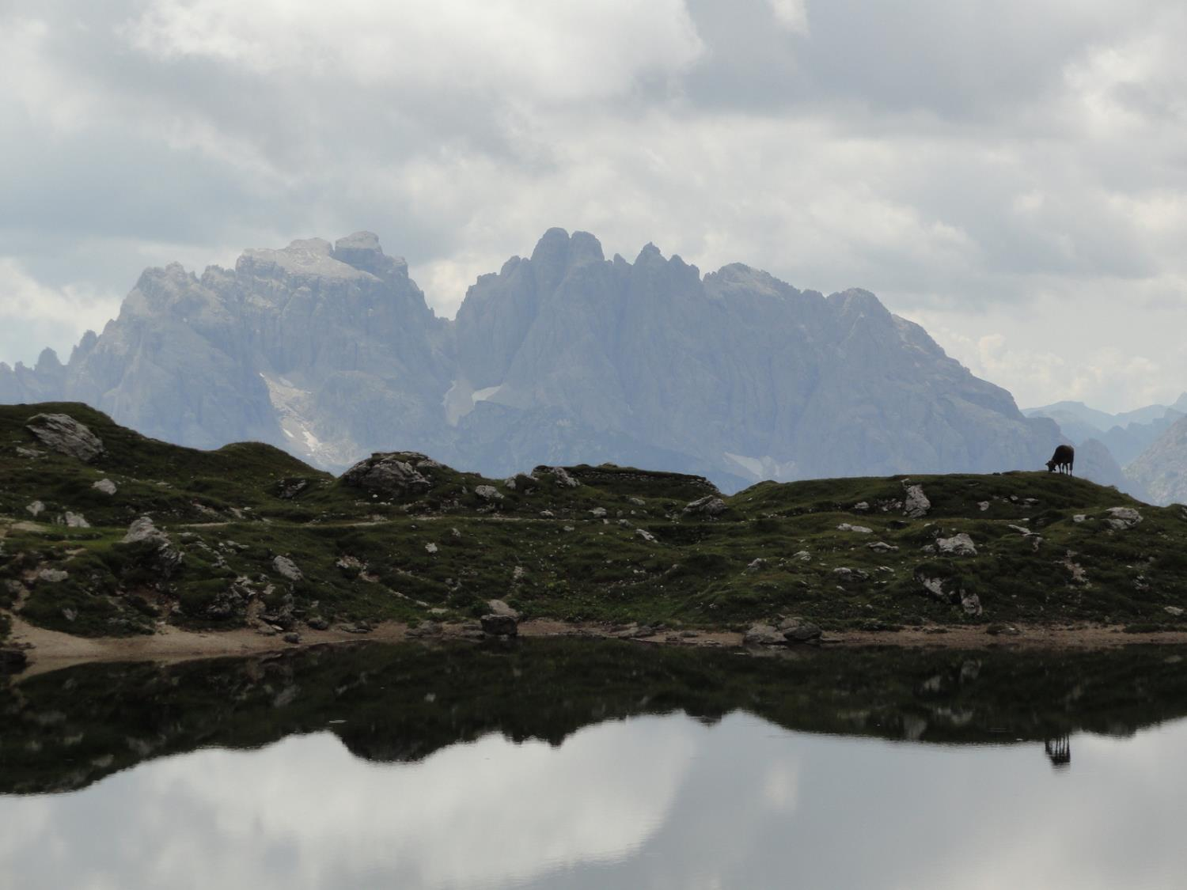
KEKČEVE POTI V SAPPADO
Sobota in nedelja,
13. in 14. julij 2013

Slide 2
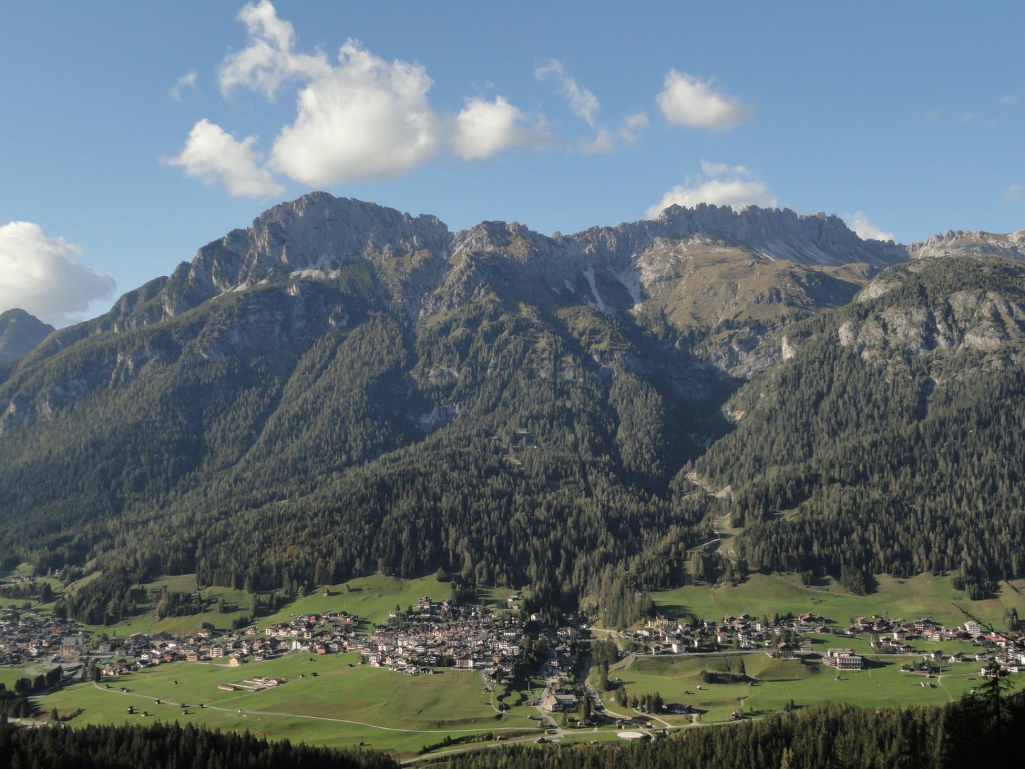
Sappada je dolina v Italiji na zahodu Karnijskih Alp ob avstrijski meji – tako zelo je zahodno, da jo nekateri že štejejo k Dolomitom.
Sappada je tudi kraj oziroma skupina vasic na neizrazitem prelazu na ok. 1250 m.

Slide 3
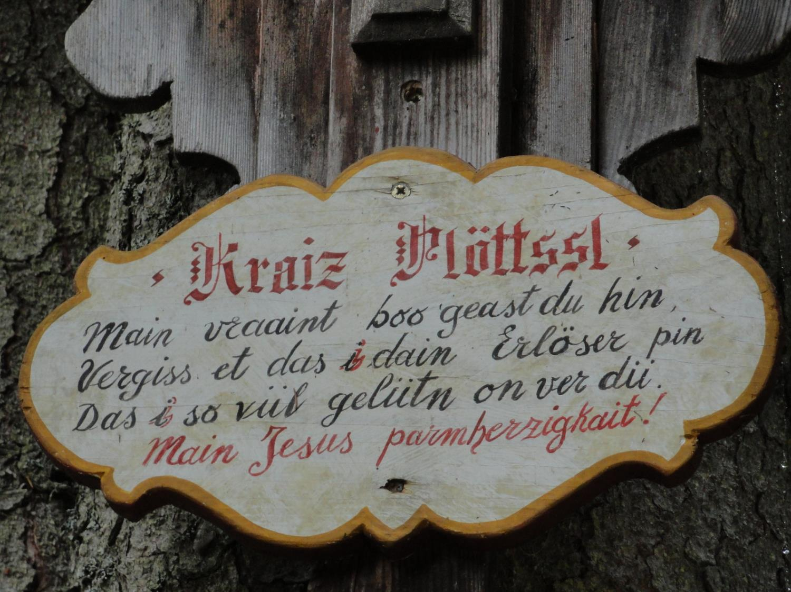
Turistično je to eden najrazvitejših delov Karnijcev, tako da tudi namestitvenih zmogljivosti vseh kategorij ne manjka.
Sappada ima pestro kulturo in zgodovino (jezikovni otok arhaičnega avstrijskega narečja plódarisch).

Slide 4
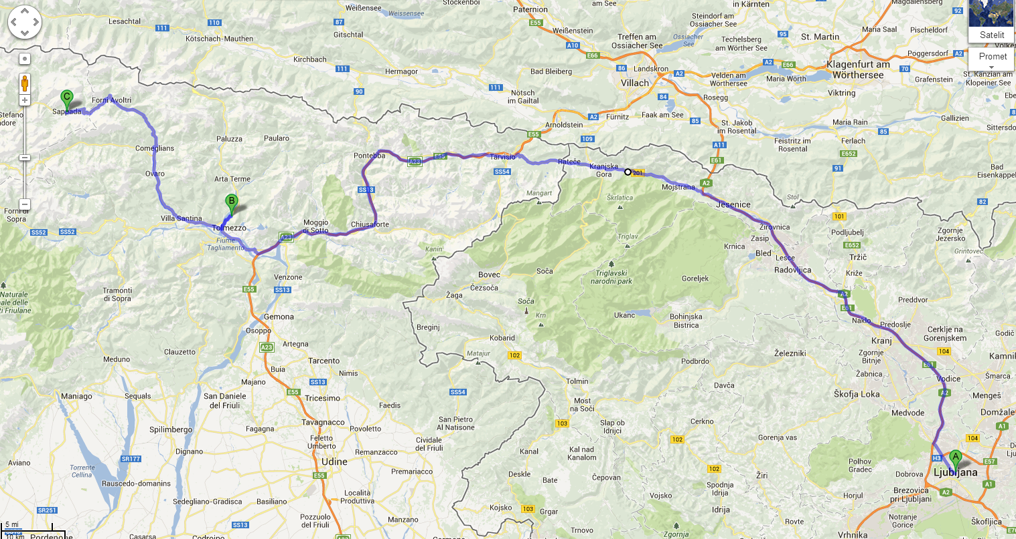
Odhod iz Ljubljane v soboto, 13. julija, predvidoma ob 8.00
(odvisno od vremena, točna ura bo sporočena nekaj dni pred odhodom).
Iz Ljubljane je dobrih 200 km oz. slabe 3 ure vožnje.

Slide 5
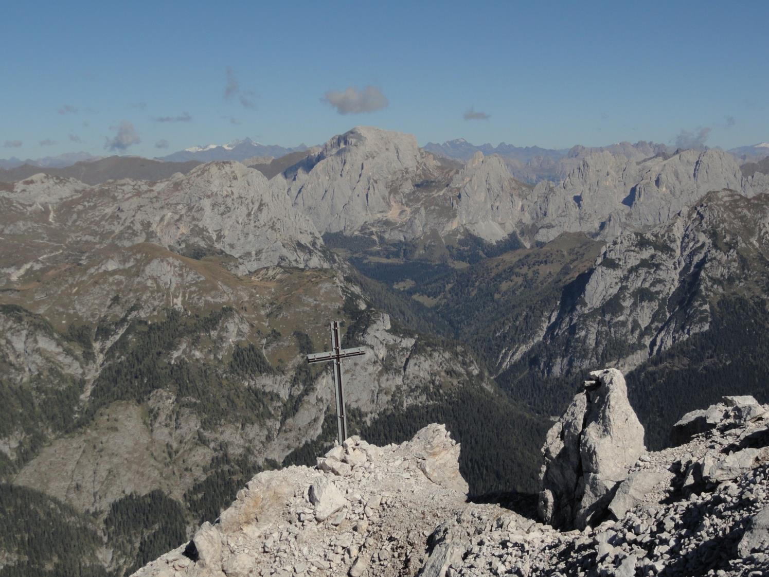
Cilj 2. dne:
Monte Peralba (2694 m)
Dodatni cilj 2. dne:
Monte Chiadenis (2459 m)
Cilj 1. dne:
Monte Lastroni (2449 m)

Slide 6
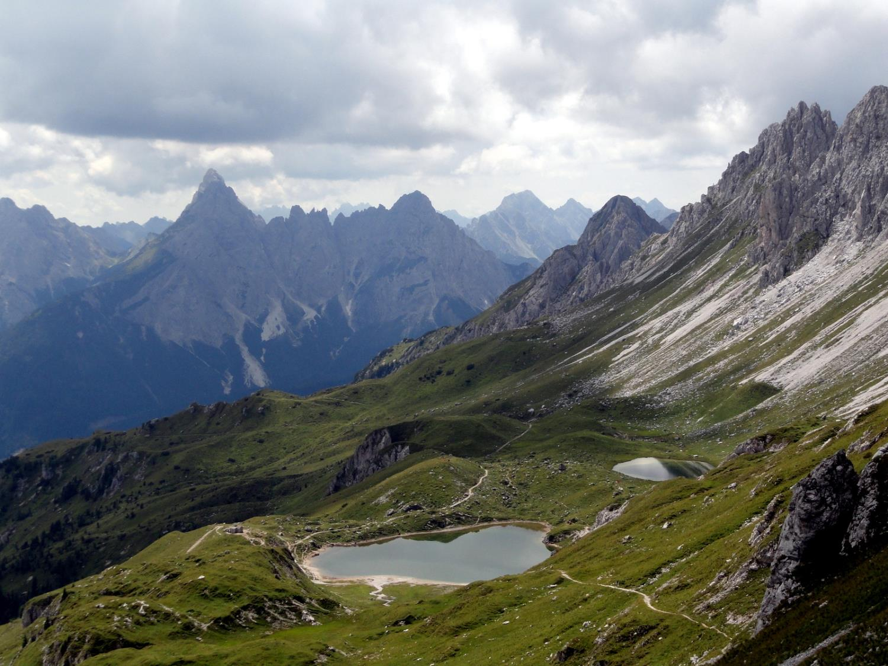
Monte Lastroni (2449 m)
5-6 ur hoje
nezahtevna pot, pod vrhom nekaj lažjih skal
razgleden vrh in ostanki 1. svetovne vojne
Pot gre mimo fletnih jezerc d'Olbe.

Slide 7
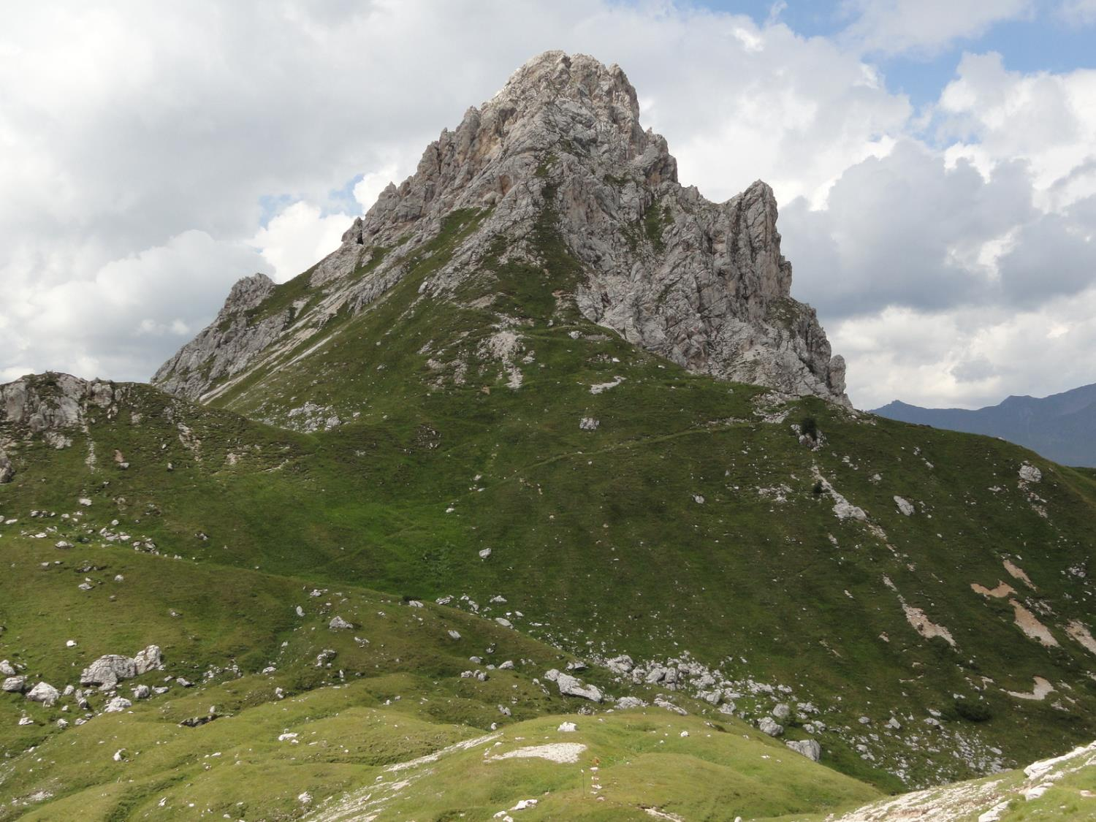
udoben sestop po isti poti
za zagnane še vzpon na dodaten vrh (zahtevnejša Monte Franza, 2329 m)
možnost sestopa na severno stran v dolino pri izvirih reke Piave

Slide 8
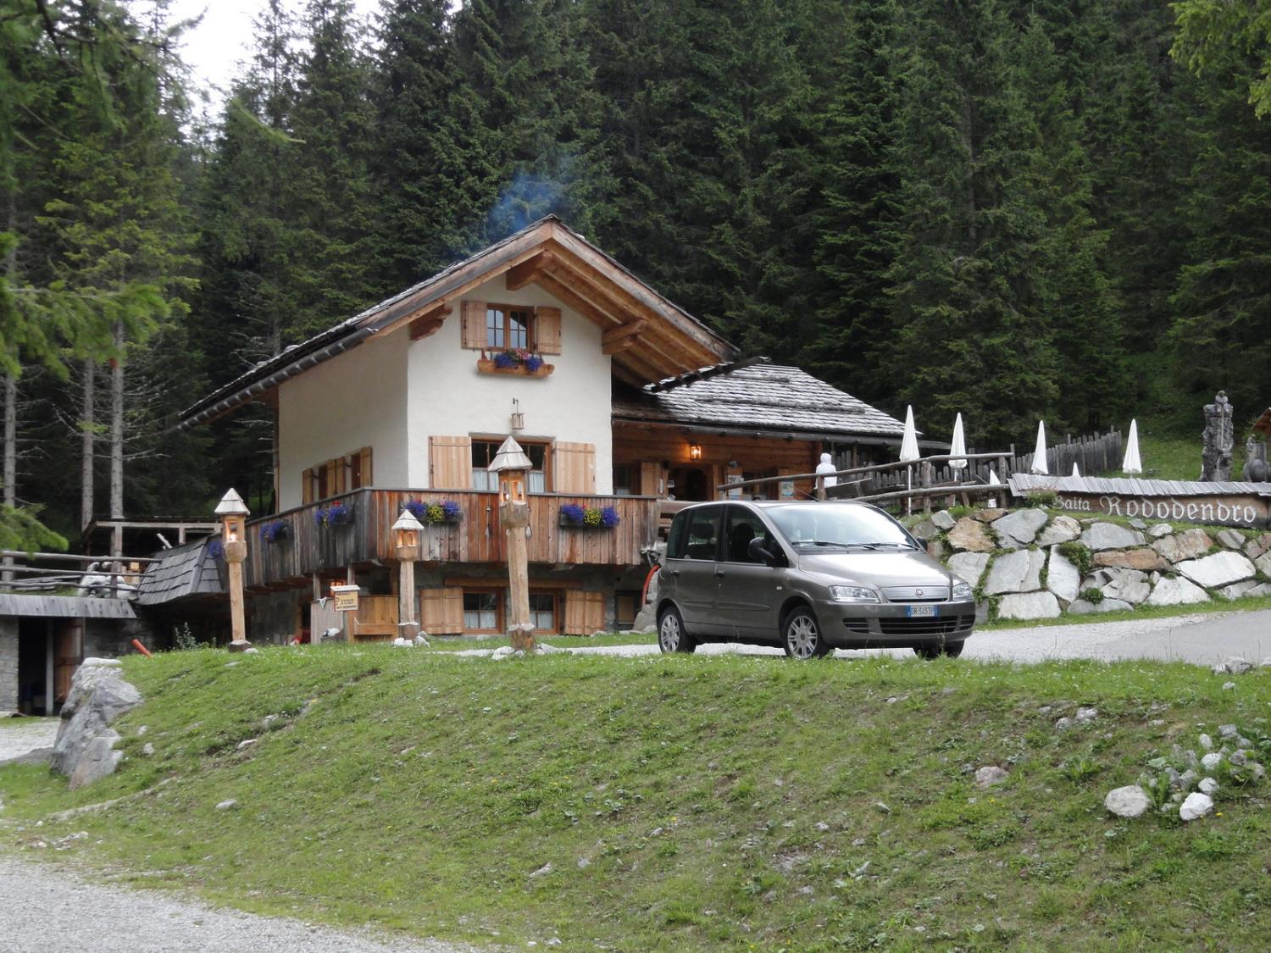
Prehranjevalno-spalne aktivnosti bodo potekale ob gorski cestici severno od Sappade (asfaltirana, a ozka in strma), ki vodi k izvirom Piave.

Slide 9
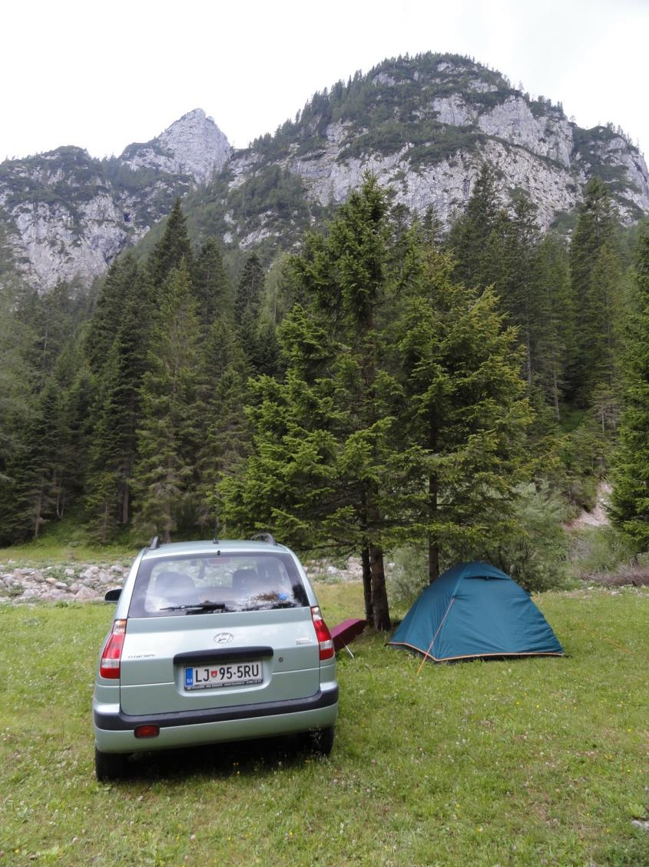
Če ne želite prenočevati v šotoru, pač pa v zasebni sobi ali koči, to sporočite do 1. julija 2013 na e-naslov mojca.stritar@gmail.com.
Skušala vam bom najti udobnejšo namestitev.
Vsi, ki boste tovrstne želje začutili po 1. juliju, si boste morali namestitev žal poiskati sami.
Ljubitelji spanja v naravi lahko za skromno ceno kampirajo pod smrekami ob kočah Baita Rododendro ali Rifugio Piani del Cristo. Obe sta tik ob cesti, nočna gorsko-gozdna idila pa je zagotovljena!

Slide 10
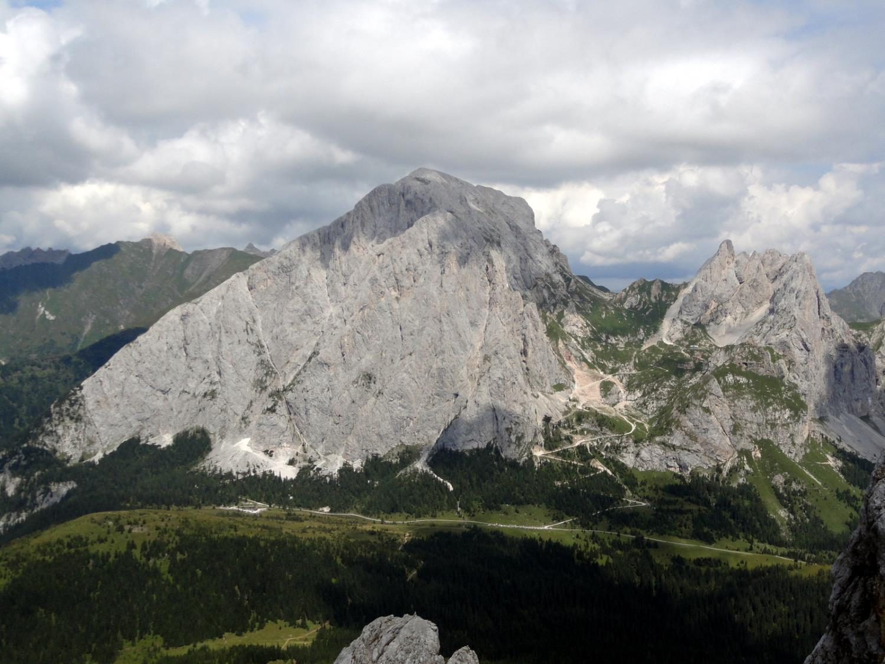
Cilj 2. dne:
Monte Peralba (2694 m)
Dodatni cilj 2. dne:
Monte Chiadenis (2459 m)

Slide 11
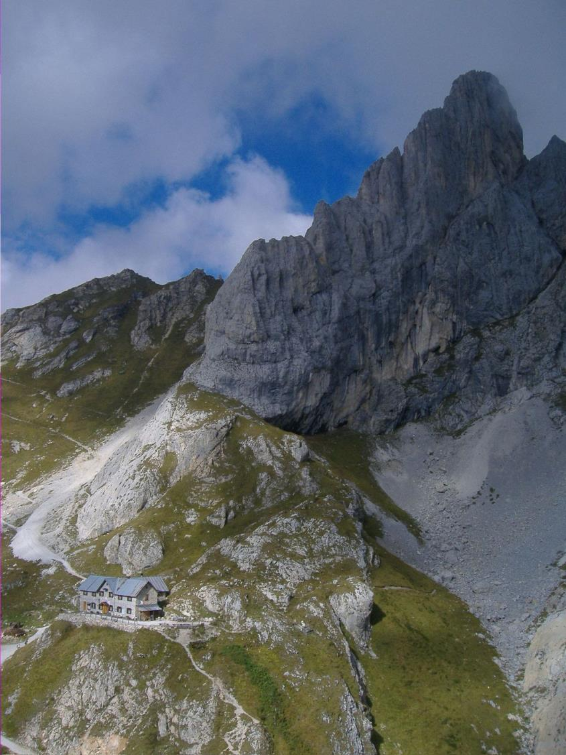
Vzpon mimo slikovite koče Calvi (2164 m)

Slide 12
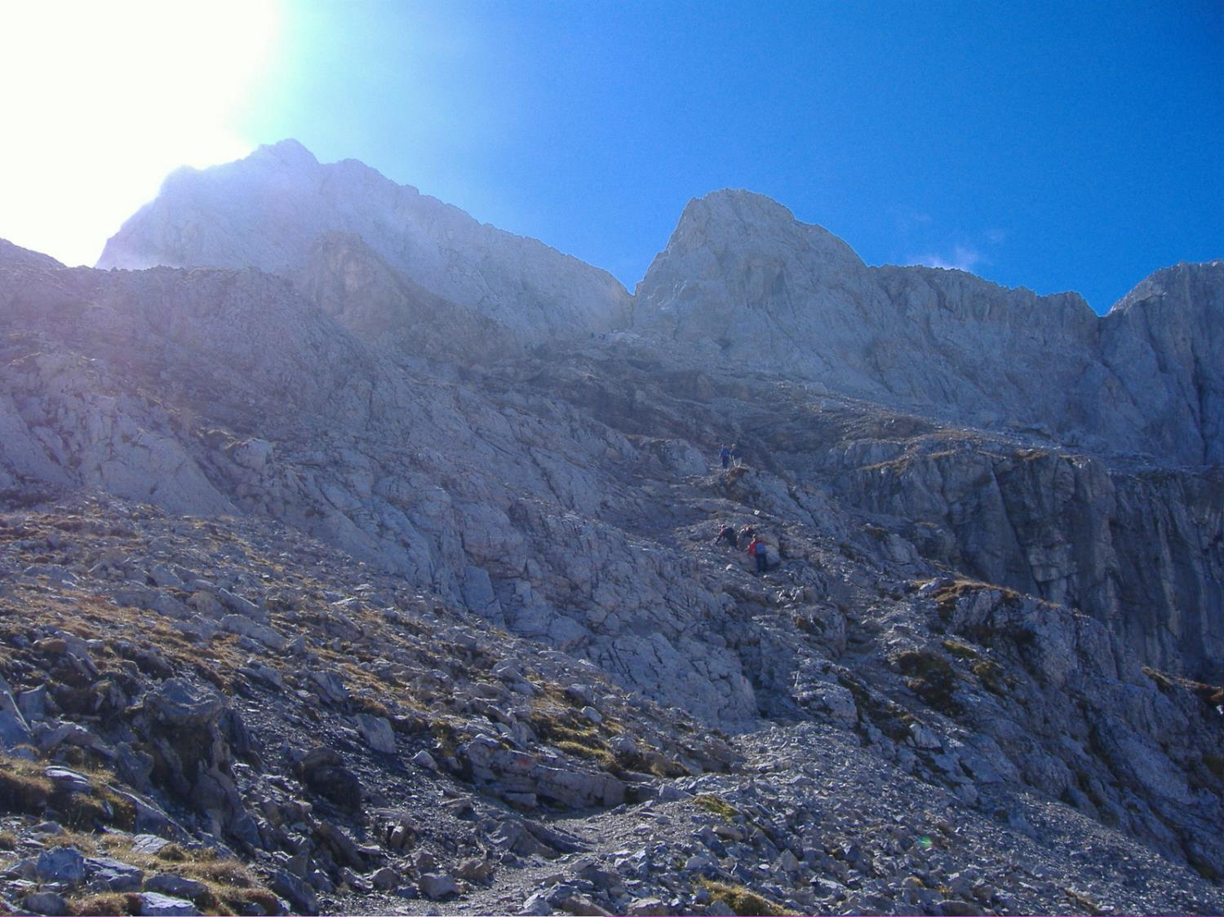
Monte Peralba (2694 m)
6 ur hoje
zahtevna pot (nekaj lahkih skal in varoval)

Slide 13
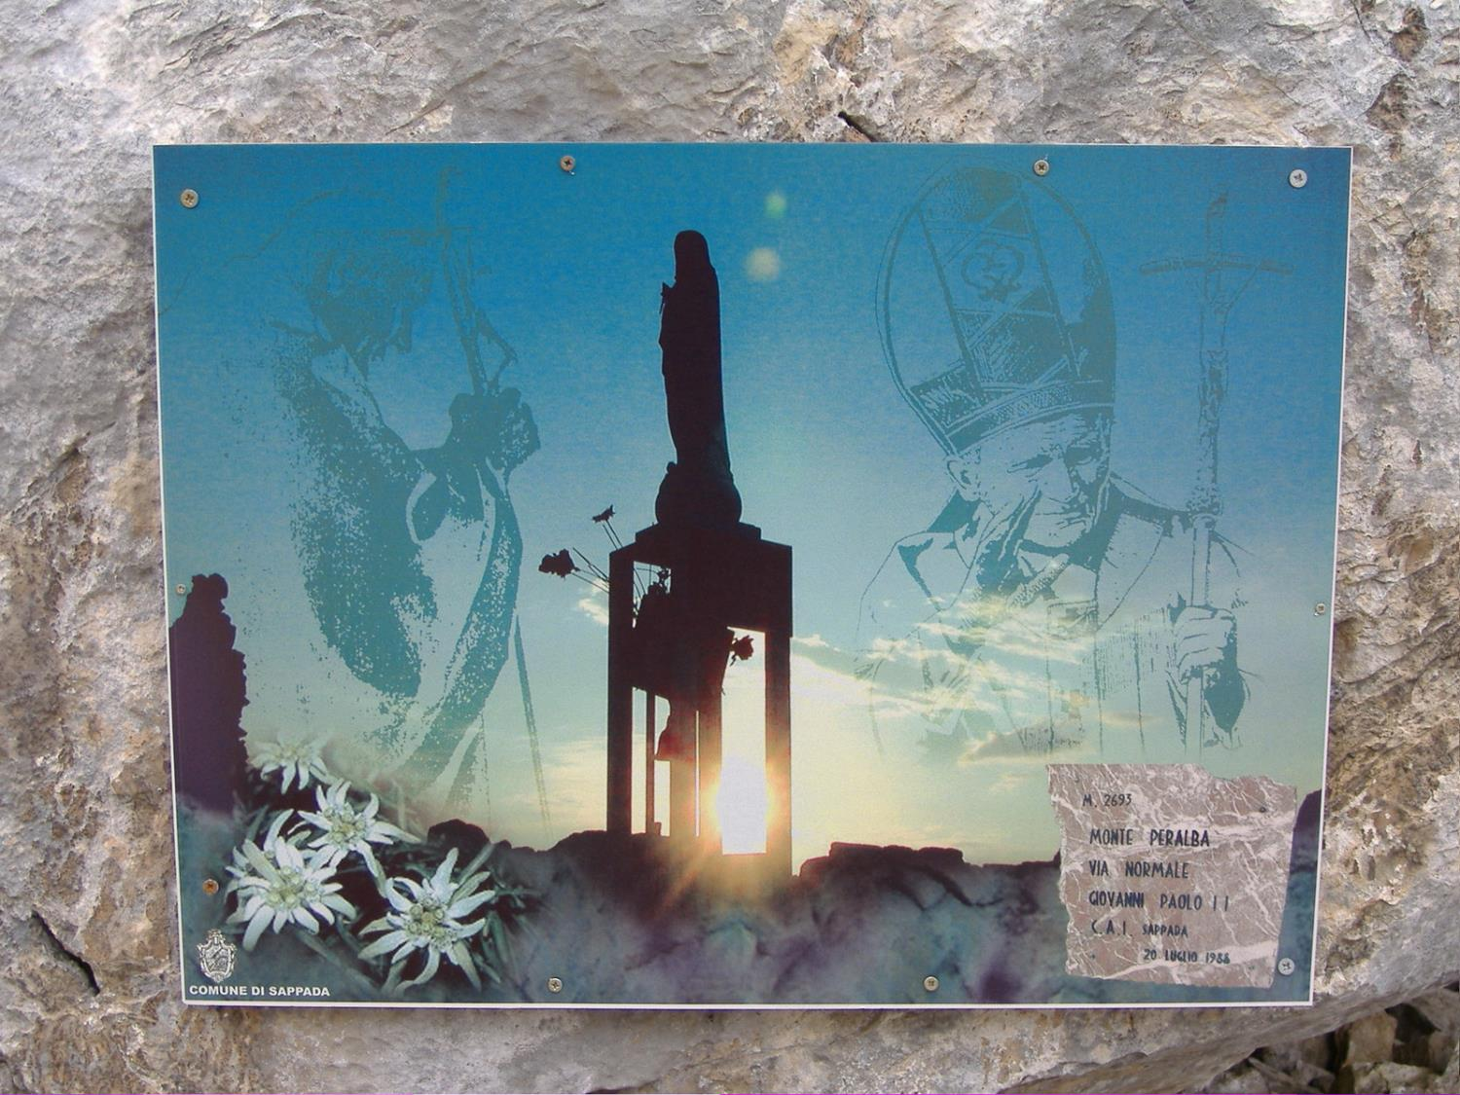
Običajno pot je zmogel tudi papež Janez Pavel II., kar obiskovalec Peralbe težko spregleda – table so precej očitne.

Slide 14
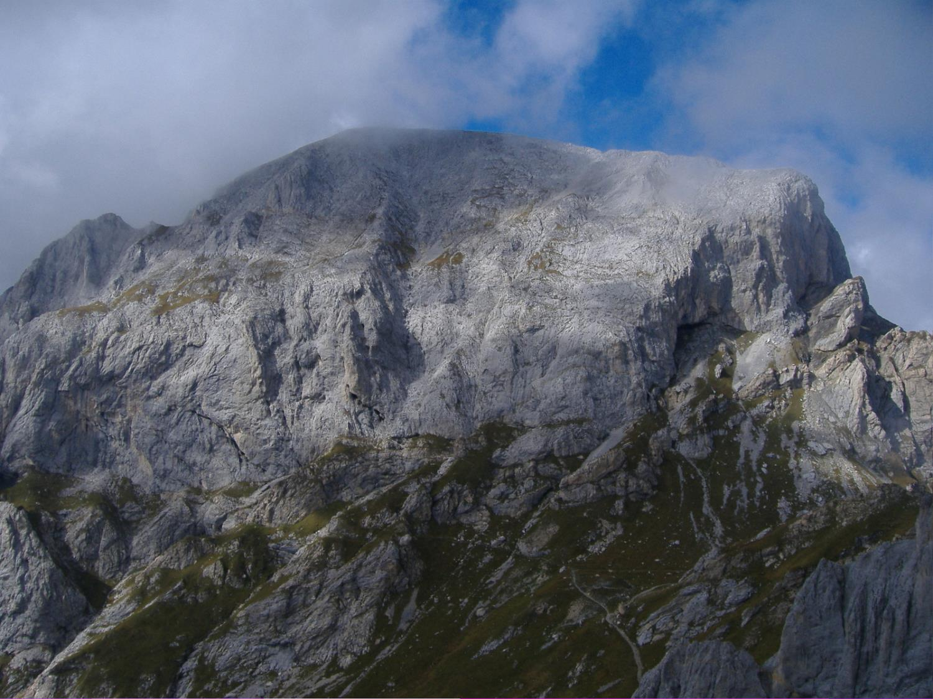
Možnost vzpona je tudi po nezahtevni ferati po južni strani.

Slide 15
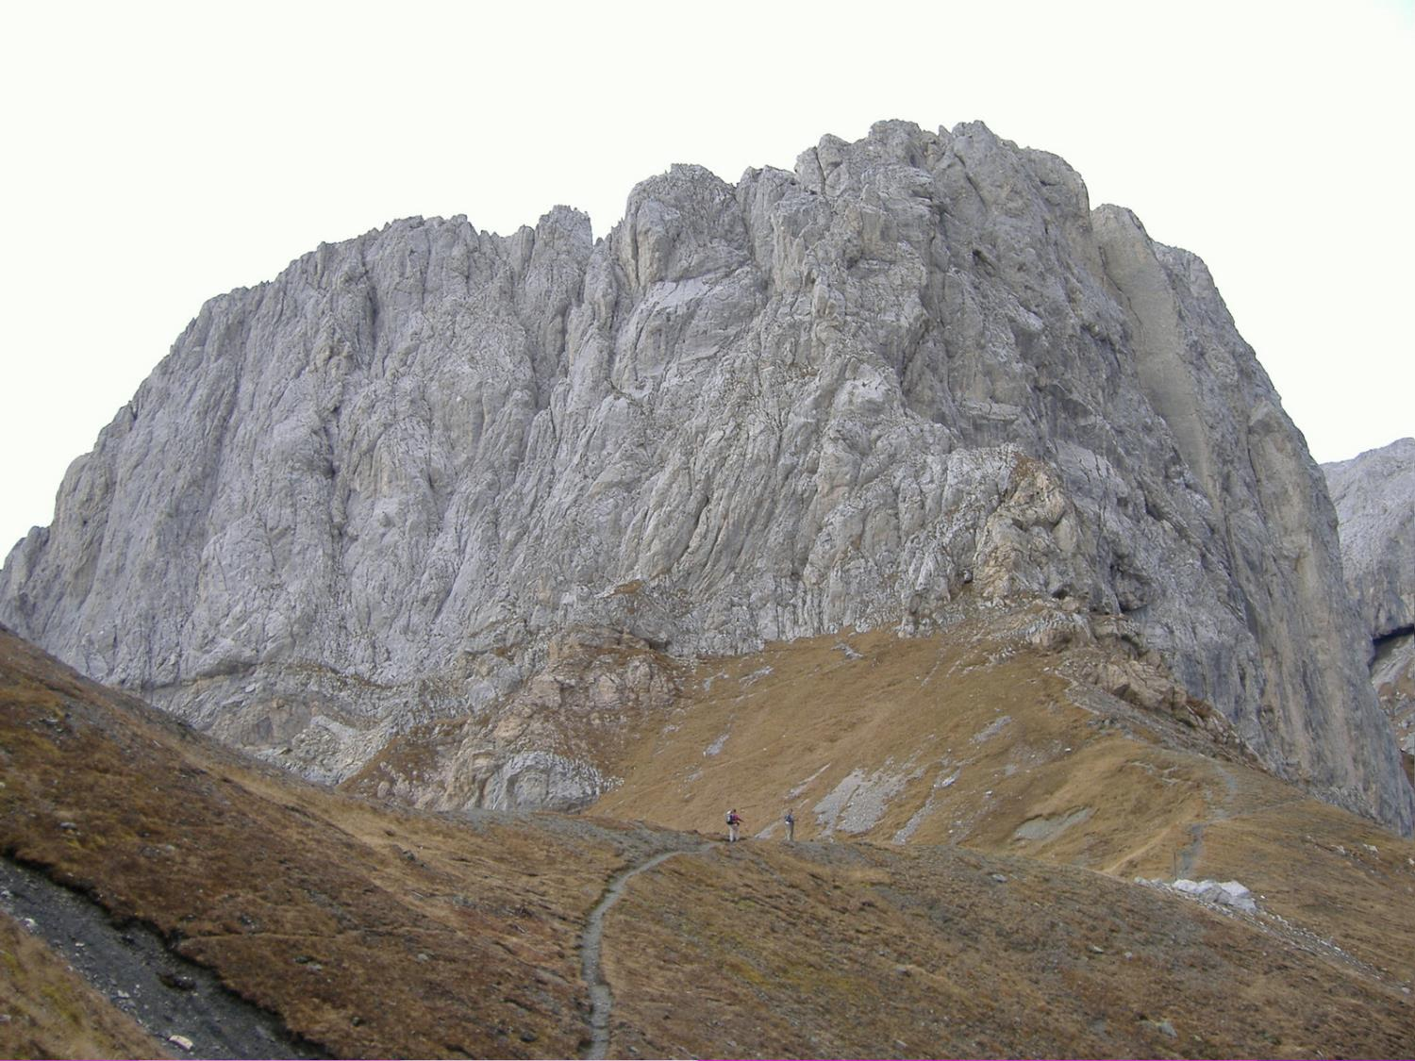
Če bo vreme stabilno, si bodo ambiciozni lahko sestop podaljšali s prečenjem sosednjega Monte Chiadenisa (2459 m) – dodatni dve uri telovadbe po feratah.

Slide 16
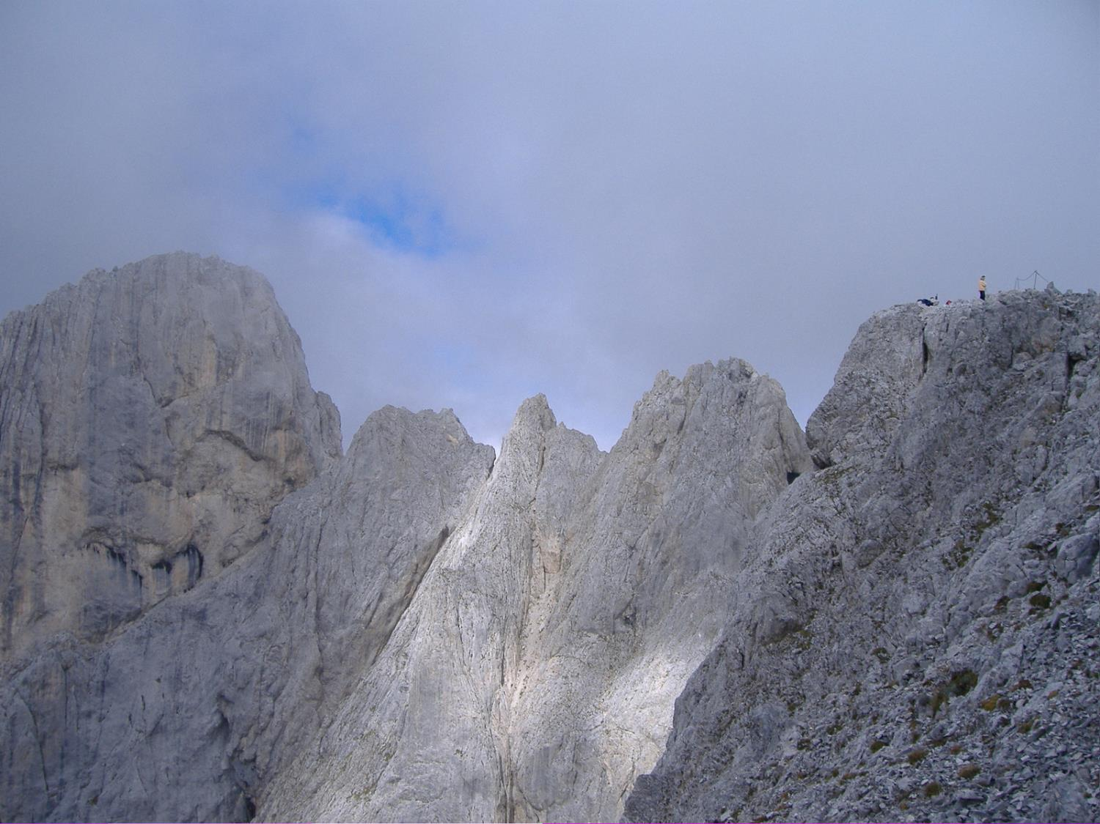
Ferati čez Chiadenis sta težji od Peralbe (obvezno je samovarovanje) in speljani po ostankih prve svetovne vojne.
Stik z glavnino naj bi se spet zgodil pri koči Calvi, od katere je zanimivo firbcati na feratiste.
Povratek v Ljubljano bo v nedeljo zvečer.

Slide 17
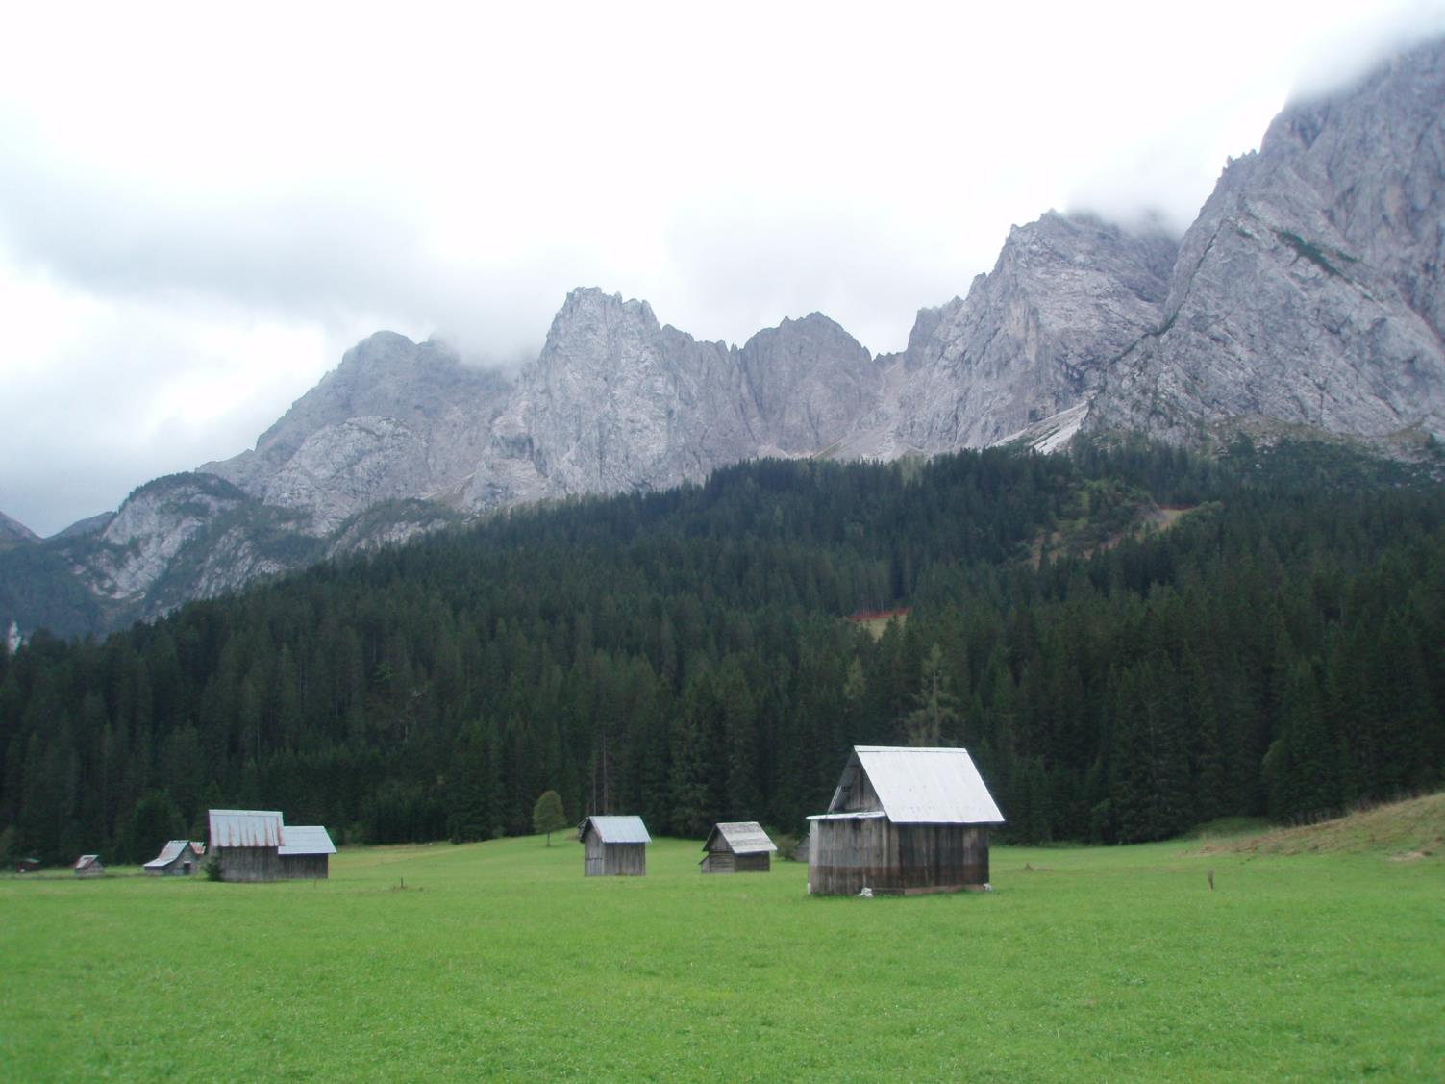
Če bo vreme slabo ali če bodo snežne razmere še tako čudaške kot junija, bomo cilje prilagodili razmeram. Možnosti okoli Sappade je dovolj.
Seveda se bomo vsi trudili, da bo izlet varen za vse. Kljub temu pa je udeležba v celoti na lastno odgovornost!

Slide 18
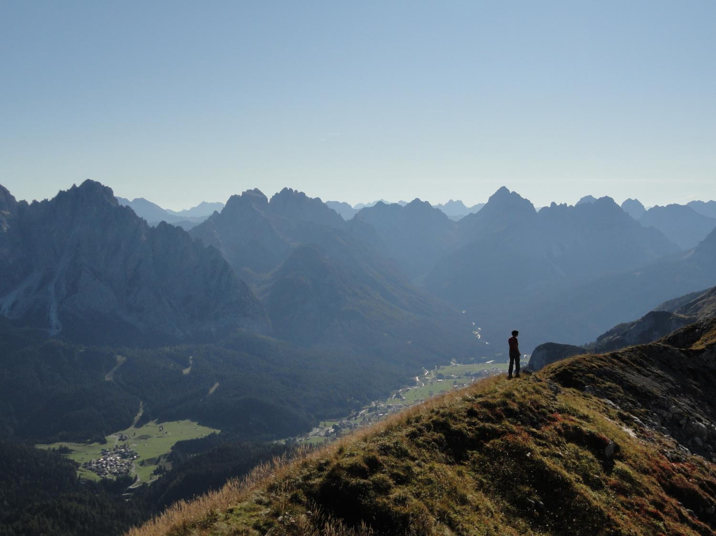
DODATNA OBVEZNA OPREMA ZA FERATE NA POTI:
plezalni pas in samovarovalni komplet
čelada
OBVEZNA OPREMA:
dobri čevlji (gojzarji)
športna oblačila
pulover, dolge hlače
vetrovka, kapa in rokavice
zaščita proti soncu (sončna očala, klobuk, krema)
baterijska svetilka
osebni dokument
stvari za osebno higieno
hrana za dva dneva
dovolj tekočine (v dolini je virov pitne vode dovolj, v hribih je ni)
oprema za prenočevanje (šotor, blazina, spalna vreča)

Slide 19
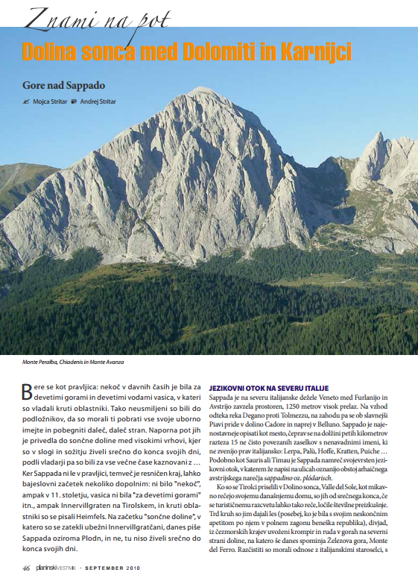
DODATNA LITERATURA
Mojca Stritar: Dolina sonca med Dolomiti in Karnijci. Planinski vestnik 2010/9.
http://www.planinskivestnik.com/files/File/PV_2010_09.pdf#page=48
Andrej in Urška Stritar: Karnijska potepanja. Kibuba, 2006.

Slide 20
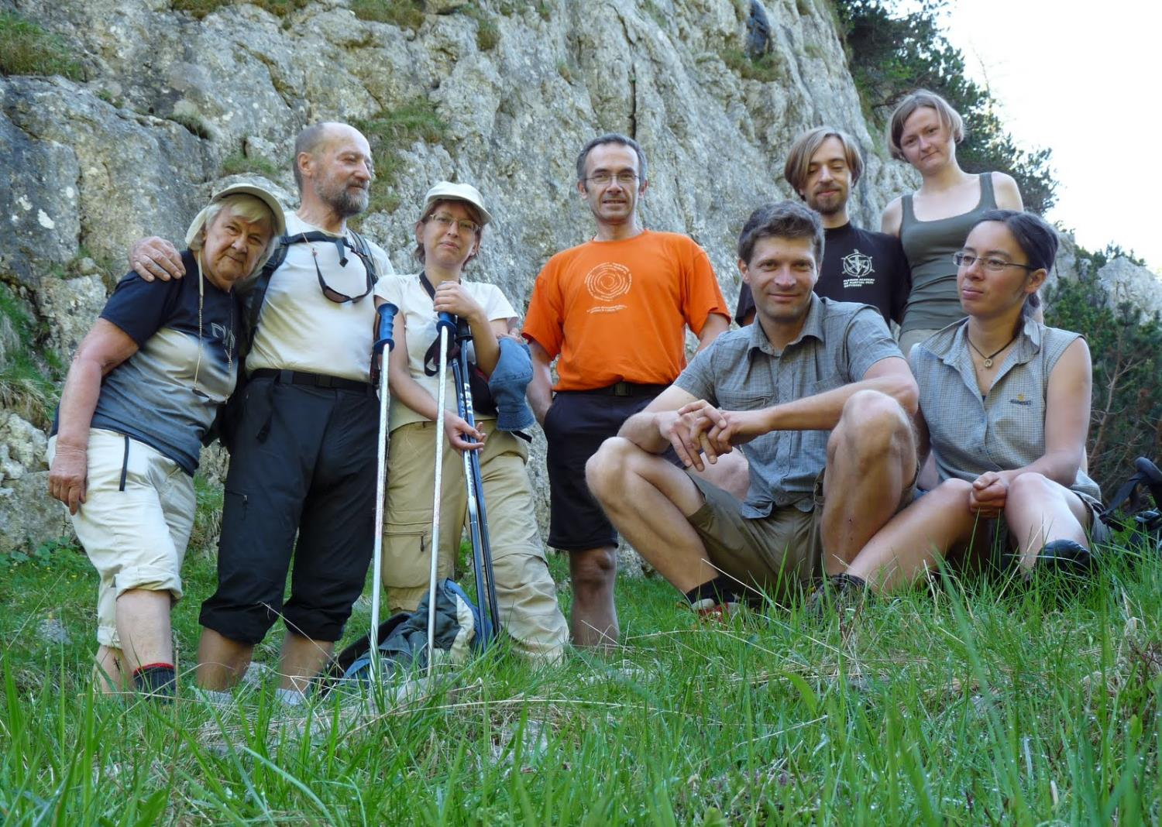
Na izlet se OBVEZNO PRIJAVITE
do 1. julija 2013
na e-naslov Mojci Stritar: mojca.stritar@gmail.com

